Slide 1


Slide 2

Nachtopvang
In onze provincie zijn er 4 dergelijke initiatieven:
Roeselare
Oostende
Brugge
Kortrijk

Slide 3
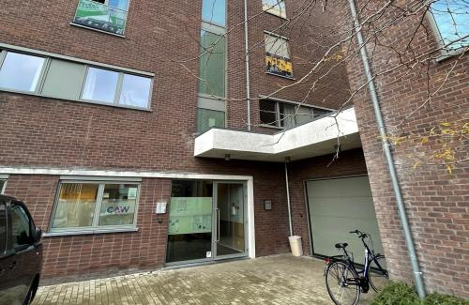
Nachtopvang
Samenwerking van Sociaal Huis Kortrijk, Provincie West-Vlaanderen en CAW Zuid-West Vlaanderen.
Tuighuisstraat 40 te Kortrijk
Gestart als winteropvang, ondertussen permanent
365 dagen per jaar open!
24 plaatsen (bedden) in 3-persoonskamers

Slide 4
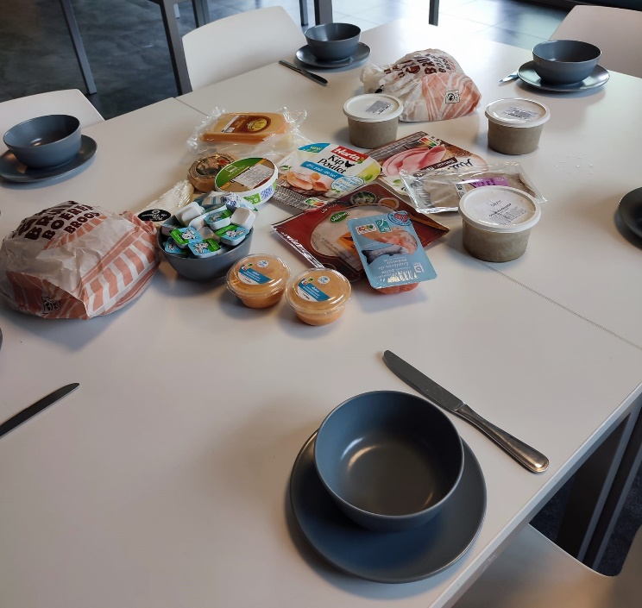
Nachtopvang
Voor wie?
Iedereen die een slaapplaats zoekt voor één of meerdere nachten.
Wij bieden een veilig proper bed aan met mogelijkheid tot douchen en broodmaaltijd.
Begeleiding is geen voorwaarde ! Babbel steeds mogelijk

Slide 5
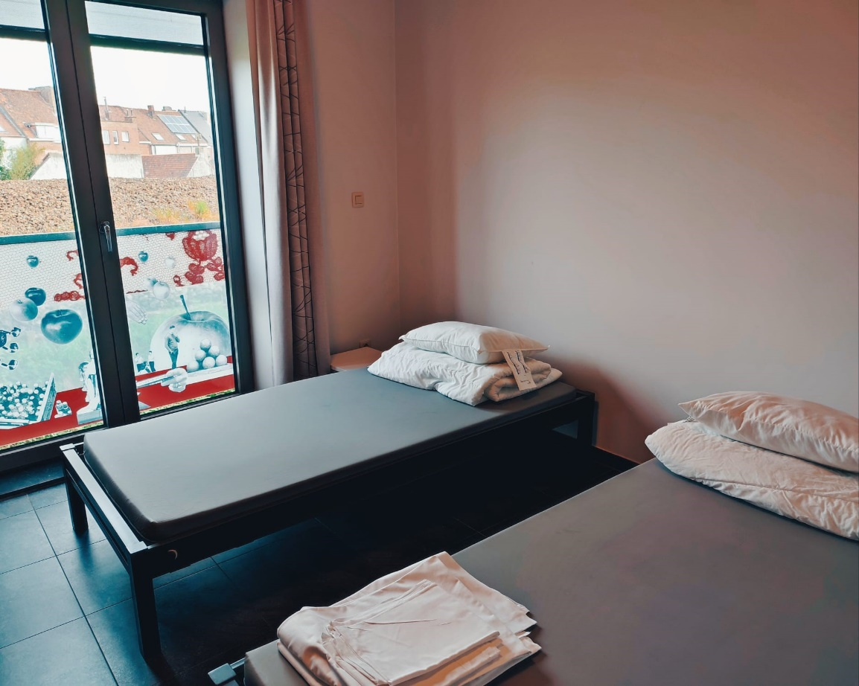
Nachtopvang Team & dagplanning
Team van 3 mensen houdt dit draaiende (zomervakantie enkel jobstudenten)
Aangevuld met vrijwilligers (telkens per 2) die inslapen.
Gasten komen aan tss 19.30u-20u
Maaltijd/gesprek/douche/groepsgebeuren
Om 22u is het stil
Medewerker gaat naar huis
Om 7u is medewerker terug (‘s nachts oproepbaar)
Om 7u30 wekken
Om 8u30 is nachtopvang leeg

Slide 6
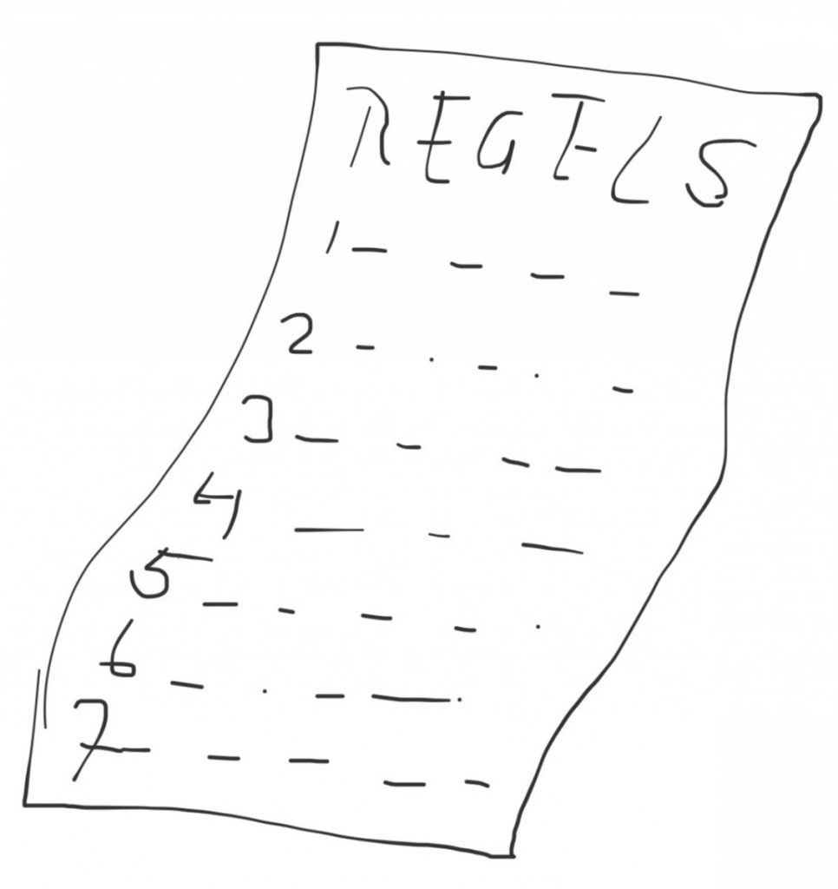
Nachtopvang werking
Max 20 nachten per maand
Op reservatie (gratis inbelnummer)
Kunnen hulpvraag stellen, maar hoeft niet
Team van 15 staat klaar om via “ compagnon de route” de gast verder op te volgen
Gast sowieso aan het stuur van zijn traject
Kan leiden naar CAW-studio met begeleiding
Kan leiden naar Housing First traject
En vele andere oplossingen OP MAAT
Vaak profielen die nergens meer welkom zijn en goed gekend in alle mogelijke diensten
Weinig regels, absolute basis
Draait op respect en duidelijkheid

Slide 7
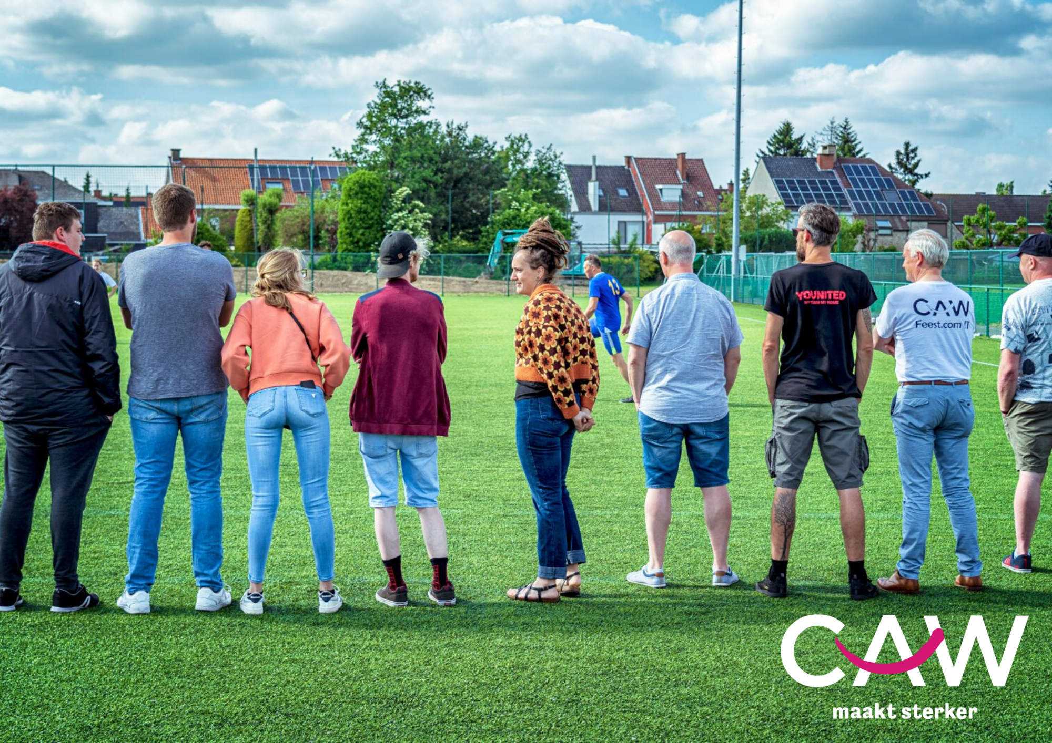
Vragen?

